Slide 1
природознавство
1 клас
Дикі тварини рідного краю. Групи тварин. Розпізнавання найпоширеніших тварин своєї місцевості.

Slide 2
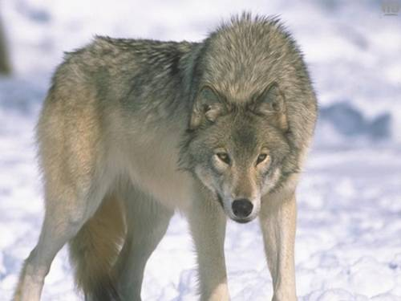
Гра " Продовж рядок "
Звірі :

Slide 3
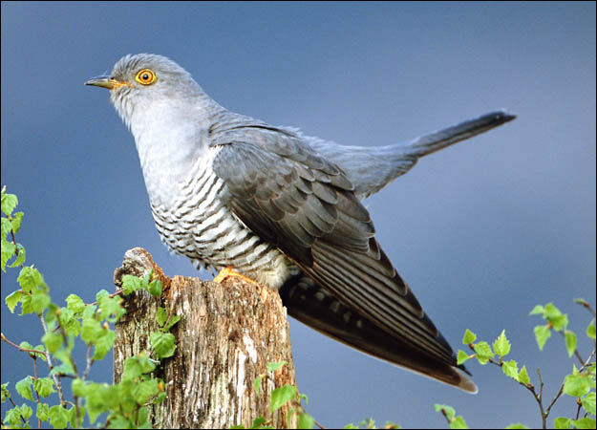
Птахи :

Slide 4
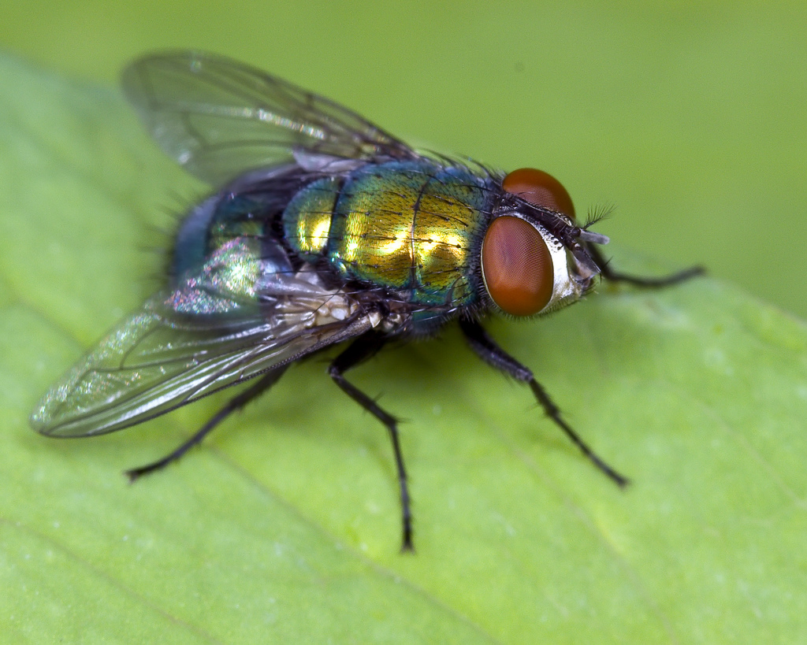
Комахи :

Slide 5
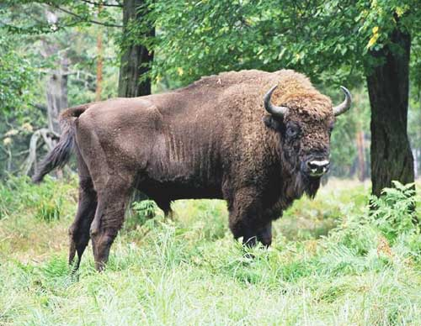
Усний журнал "Дикі тварини Харківщини"
Тварини , що живуть переважно в лісі

Slide 6
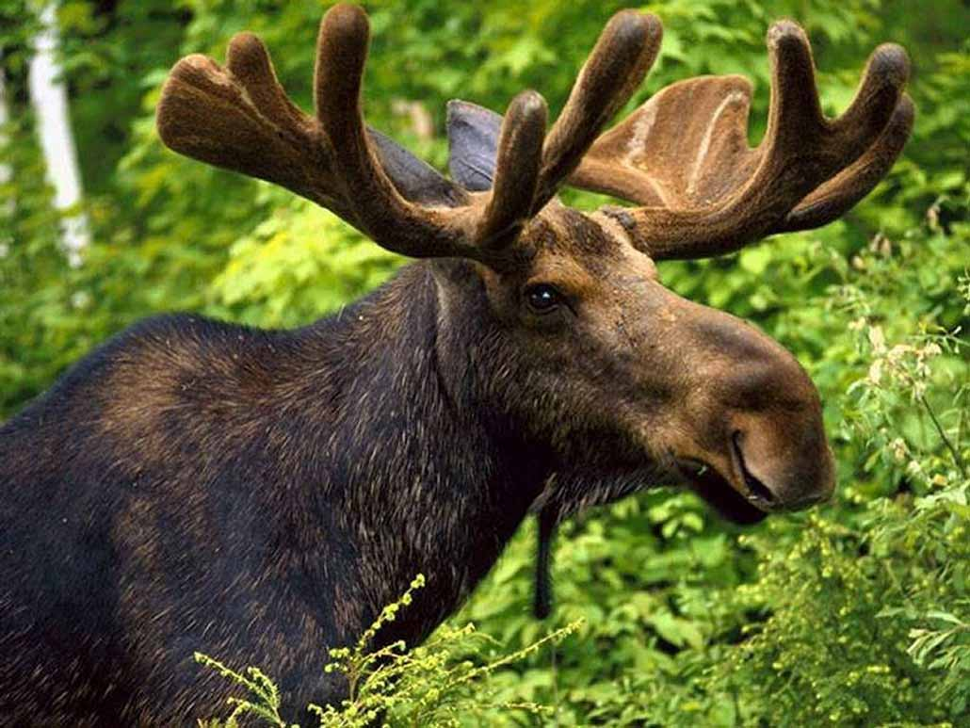

Slide 7
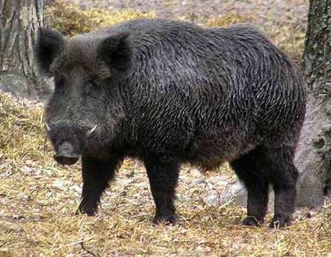

Slide 8
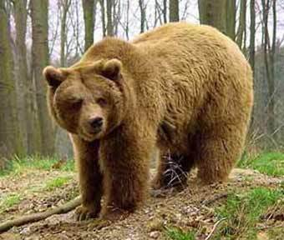

Slide 9
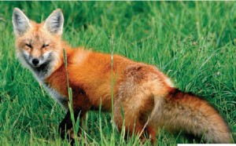

Slide 10
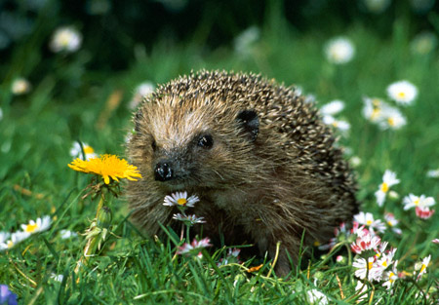

Slide 11
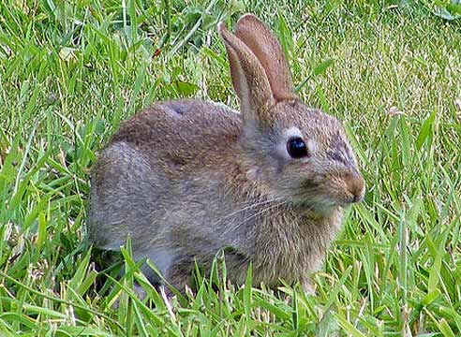
Для полів Харківщини характерні такі тварини :

Slide 12
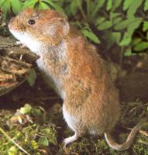

Slide 13
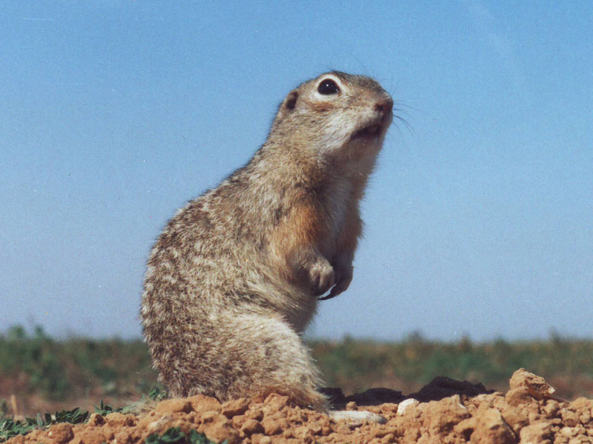

Slide 14
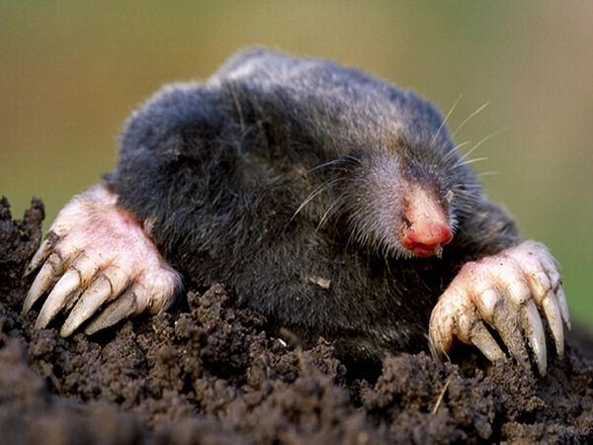

Slide 15
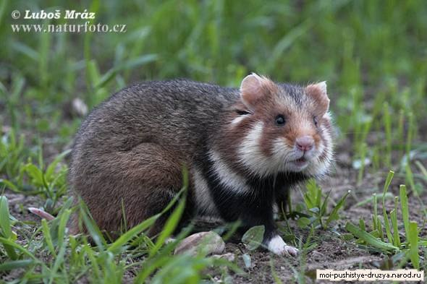

Slide 16
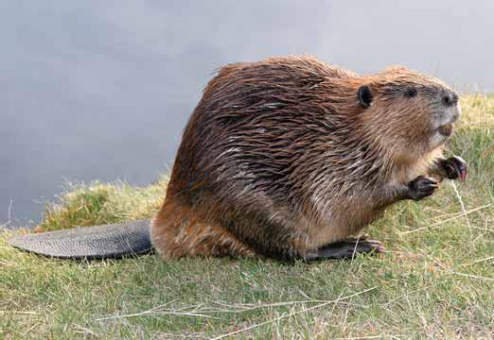
Тварини річок представляють

Slide 17
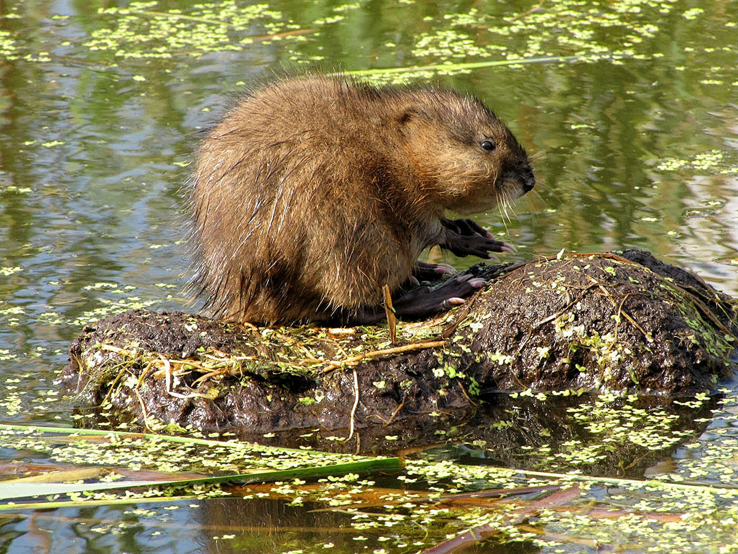

Slide 18
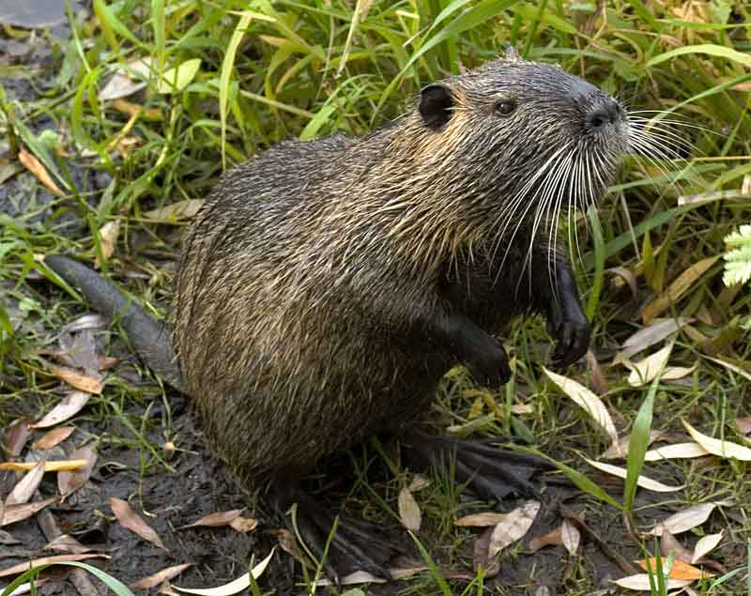

Slide 19
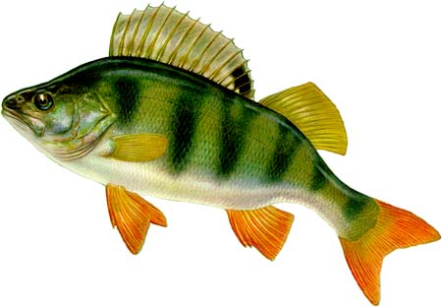
У річках і ставках водяться риби :

Slide 20
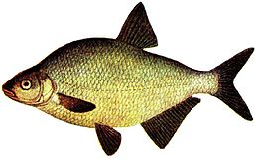

Slide 21
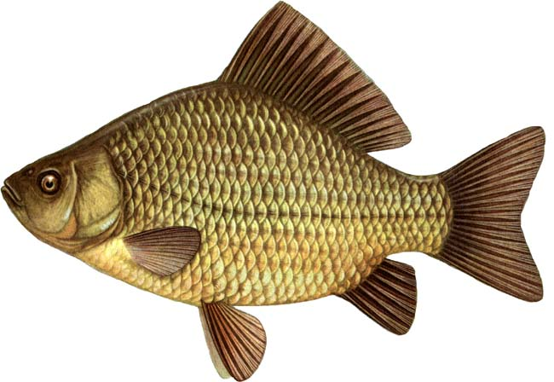

Slide 22
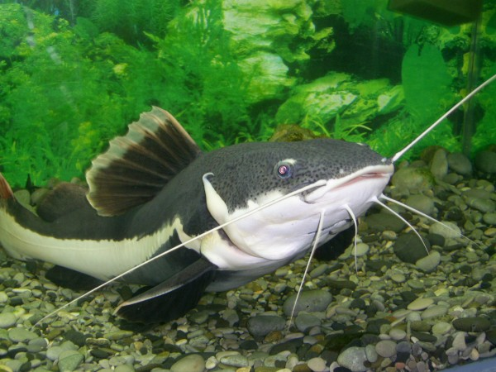

Slide 23
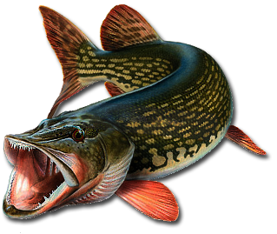

Slide 24
Як рухаються тварини :
- літають
- бігають
- плавають
- стрибають
- повзають

Slide 25
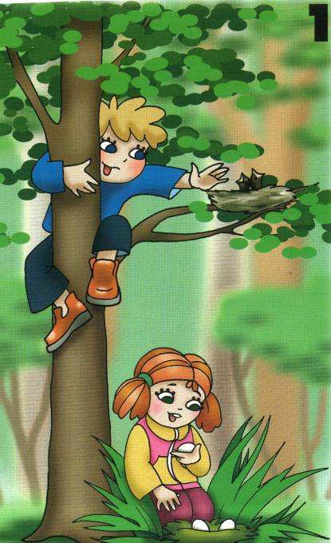
Буду я природі другом !

Slide 26
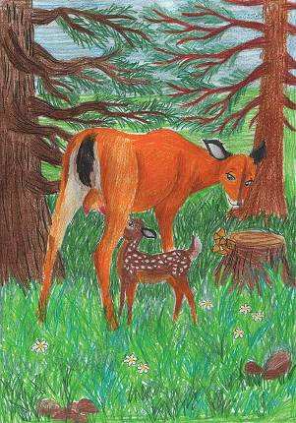

Slide 27
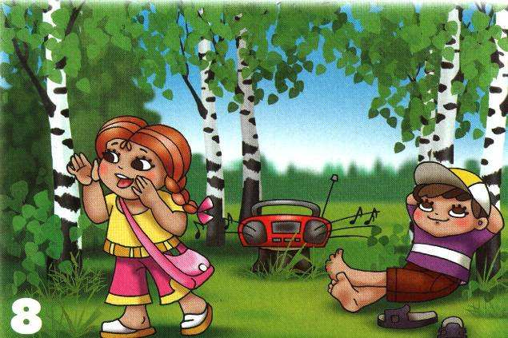

Slide 28
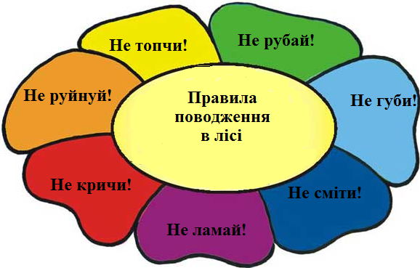

Slide 29
Закінчи речення :
На уроці природознавства я :
- дізнався …
- зрозумів …
- хочу …
- захоплювався …

Slide 30
Молодці!

Slide 31
Дякую за увагу !

